Slide 1
ESTUN AUTOMATION DEEP RESEARCH
埃斯顿
规模之后
10.6%
盈利修复与估值验证
2025年中国工业机器人市场份额
首次超过四大家族
研究日期 2026年9月3日
Notes:
[Sources]
- 南京埃斯顿深度研究报告.md：核心结论
[/Sources]

Slide 2
INVESTMENT THESIS
规模已经证明，
利润和估值仍在等待证据
1
2
3
规模领先
利润修复
估值前置
2025年中国市场份额10.6%，连续八年位居国产品牌第一。
2026H1扣非净利润0.70亿元，主业净利率仍约2.7%。
按一致预期计算，2026年动态PE约137倍。
Notes:
[Sources]
- 南京埃斯顿深度研究报告.md：核心结论
[/Sources]

Slide 3
THE CENTRAL TENSION
产业位置与盈利能力尚未处在同一高度
10.6%
约137×
中国市场份额
出货量口径已经登顶
2026E一致预期PE
需要未来利润兑现
价值兑现距离
Notes:
[Sources]
- 南京埃斯顿深度研究报告.md：核心结论、估值测算
[/Sources]

Slide 4
DEMAND CURVE
70
全球需求继续扩张，增长重心转向亚洲
2028E全球安装量
约70万台
中国、东南亚和印度贡献主要增量，高端汽车与半导体仍决定价值量
Notes:
[Sources]
- 南京埃斯顿深度研究报告.md：行业分析2.1
[/Sources]

Slide 5
LOCALIZATION INFLECTION
国产份额已经越过临界线
57%
2024年本土厂商销量份额首次超过外资。
量的拐点已经发生，价值量提升仍依赖高端场景突破。
62.9亿元
+28.5%
63.5万套
2026年1至7月产量
同期产量增速
2026H1出口额
Notes:
[Sources]
- 南京埃斯顿深度研究报告.md：行业分析2.1、2.2
[/Sources]

Slide 6
COMPETITIVE FRONTIER
国产龙头进入高端场景攻坚区
高端工艺与可靠性
四大家族
埃斯顿
汇川
国产第二梯队
协作与新锐
规模与本土份额
高端仍由工艺数据库和可靠性定义门槛
Notes:
[Sources]
- 南京埃斯顿深度研究报告.md：竞争格局2.2、市场地位3.2
[/Sources]

Slide 7
SCALE VERSUS VALUE
出货登顶与收入第六可以同时成立
中国出货
全球收入
第 1
第 6
2025年市场份额10.6%
规模优势已经得到验证
2024年收入口径
全球份额约1.7%
高端化决定均价和利润
Notes:
[Sources]
- 南京埃斯顿深度研究报告.md：市场地位3.2
[/Sources]

Slide 8
CAPABILITY SPINE
一条技术主轴连接部件、机器人与场景
01
02
03
04
核心部件
工业机器人
智能制造
具身智能
伺服系统
控制器
运动控制
6kg至1200kg
覆盖焊接搬运
系统集成
汽车与锂电场景
协作、人形
工业场景智能体
全产业链的价值不在“品类多”，而在关键环节可以共同迭代
Notes:
[Sources]
- 南京埃斯顿深度研究报告.md：公司概况、业务分析
[/Sources]

Slide 9
THREE DECADES
三次能力跃迁把公司推向全场景平台
2026
2011
2017—2020
1993
A+H与具身智能
机器人本体
港股上市并拟收购酷卓
推出自有品牌
全球并购
运动控制起步
TRIO、M.A.i、Cloos
交流伺服电机
Notes:
[Sources]
- 南京埃斯顿深度研究报告.md：发展历程
[/Sources]

Slide 10
FINANCIAL DIVERGENCE
收入向上，利润仍在寻找稳定斜率
收入
利润
估值依赖正常化利润，而不是收入规模本身
Notes:
[Sources]
- 南京埃斯顿深度研究报告.md：五年财务全景4.1
[/Sources]

Slide 11
THE 2024 CRATER
四股压力在同一年汇合
收入下降13.8%
毛利率降至28.3%
商誉减值3.45亿元
其他资产减值约1.2亿元
-8.10亿
2024年归母净利润
研发、销售与管理费用刚性
递延所得税资产减计
放大亏损
2026H1商誉仍有9.75亿元，出清并不彻底
Notes:
[Sources]
- 南京埃斯顿深度研究报告.md：2024年巨亏解剖4.2
[/Sources]

Slide 12
EARNINGS QUALITY
报表利润与主业利润之间还有一道桥
1.61亿
-0.91亿
约2.7%
0.70亿
归母净利润
非经常性损益
含约0.995亿元公允价值变动收益
扣非净利润
主业净利率
持续性仍需季度验证
方向已经改善，但利润含金量不能只看同比增速
Notes:
[Sources]
- 南京埃斯顿深度研究报告.md：盈利质量4.3
[/Sources]

Slide 13
GEOGRAPHIC MIX
海外收入占比不高，却贡献更厚的毛利
境外
14.63亿
德国Cloos带来的海外业务具有更高毛利率。
海外改善会直接抬升综合盈利能力，但同时保留商誉和经营波动风险。
结构比规模更重要
Notes:
[Sources]
- 南京埃斯顿深度研究报告.md：分区域业务4.1
[/Sources]

Slide 14
BALANCE SHEET RESET
H股募资把杠杆拉回更可控区间
14.12亿港元
2026年3月H股净募资
2026H1资产负债率降至68.2%，货币资金升至10.89亿元。财务费用随借款规模下降。
Notes:
[Sources]
- 南京埃斯顿深度研究报告.md：资产负债与现金流4.4
[/Sources]

Slide 15
CUSTOMER CONCENTRATION
大客户带来规模，也放大订单波动
37.2%
2025年前三季度
前五大客户占比
新能源龙头扩产可以快速放量；客户资本开支变化也会更快传导到收入和回款。
Notes:
[Sources]
- 南京埃斯顿深度研究报告.md：客户集中度4.5
[/Sources]

Slide 16
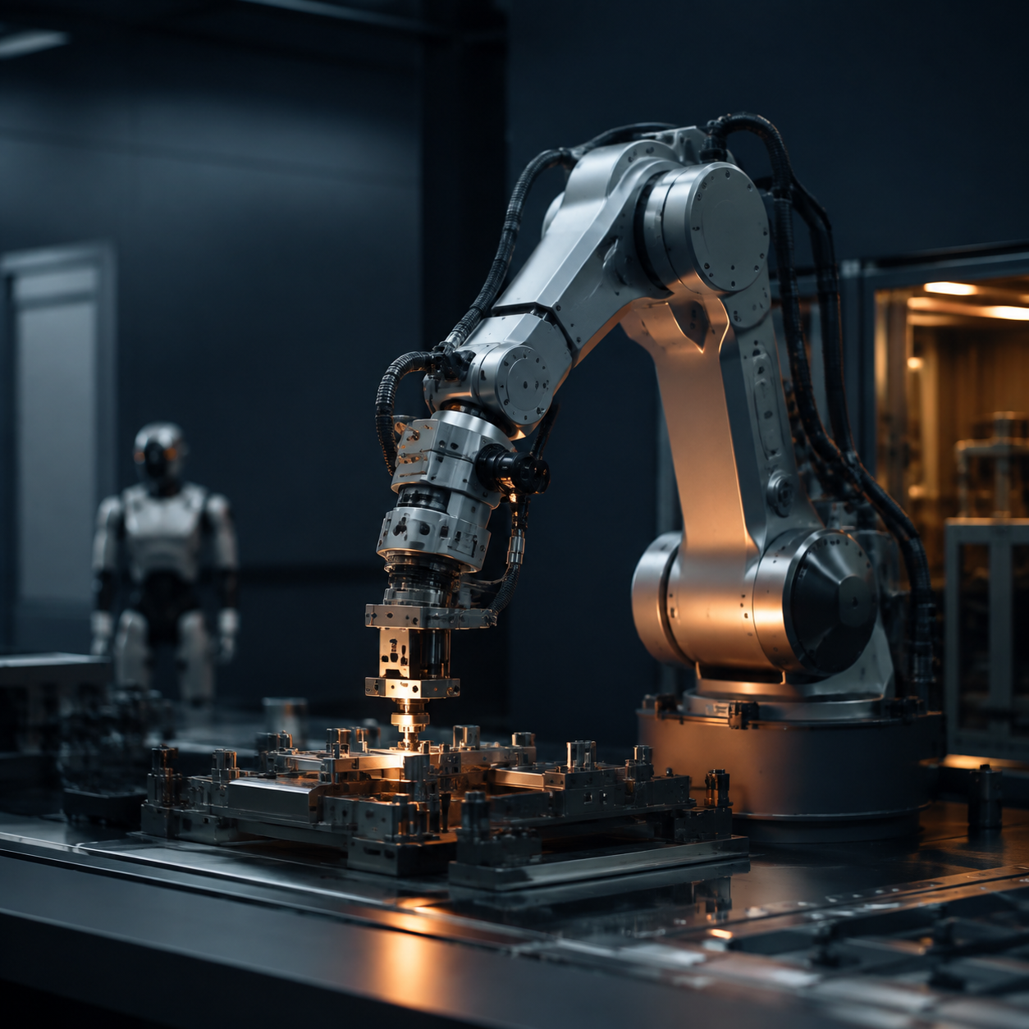
M&A PRODUCT SPECTRUM
酷卓把产品边界推向协作与人形
拟以4.87亿元收购酷卓100%股权。标的拥有协作机器人、复合移动机器人和两代人形机器人，但仍处投入期。
工业机器人
协作机器人
具身智能
2025年收入5017万元，净亏损5300万元
Notes:
[Sources]
- 南京埃斯顿深度研究报告.md：收购酷卓5.1
- examples/assets/industrial-robot-editorial.png：AI生成示意视觉，不代表真实工厂或产品
[/Sources]

Slide 17
COMMERCIAL LOOP
人形机器人需要完成四次验证
技术底座
工业场景
闭环验证
规模盈利
产品订单
已有产品与首批订单并不等于商业模式已经成立
客户复购
Notes:
[Sources]
- 南京埃斯顿深度研究报告.md：人形机器人2.3、收购酷卓5.1
[/Sources]

Slide 18
INCENTIVE FLOOR
股权激励给出利润修复的最低台阶
2027三年累计净利润 3.6亿元
2026两年累计净利润 2.2亿元
第一期收入目标已经完成。后两期真正约束的是累计利润，而不是单纯扩大收入。
2025第一期 收入增长21.93%
2024基期 收入40.09亿元
考核线不是估值上限
Notes:
[Sources]
- 南京埃斯顿深度研究报告.md：股权激励5.2
[/Sources]

Slide 19
EARNINGS FORECAST
一致预期要求利润连续四年抬升
4.8%
2028E隐含净利率
毛利率维持31%以上
费用率继续下降
不再发生大额减值
Notes:
[Sources]
- 南京埃斯顿深度研究报告.md：机构一致预期6.1
[/Sources]

Slide 20
VALUATION PROOF TOWER
294亿元市值需要四层证据同时成立
已验证
待验证
约10亿利润
出货第一
毛利率回升
现金流改善
杠杆下降
利润率正常化
人形规模订单
Cloos稳定经营
估值逐步消化
净利率8%至10%
人形机器人规模订单
工业机器人主业与财务修复
Notes:
[Sources]
- 南京埃斯顿深度研究报告.md：估值测算6.2
[/Sources]

Slide 21
SCENARIO FAN
估值将沿三条路径消化
25%
50%
25%
乐观
60倍PE锚
中性
145至175亿元
悲观
80亿元以下
当前
概率与估值来自报告情景假设，不是承诺或预测保证
Notes:
[Sources]
- 南京埃斯顿深度研究报告.md：情景分析6.3
[/Sources]

Slide 22
RISK TRANSMISSION
四类风险最终汇聚为估值回撤
估值快速收缩
价格战
Cloos减值
人形订单
客户集中
机器人均价继续下探
毛利率再次承压
海外经营不及预期
商誉余额9.75亿元
商业化和复购不及预期
投入拖累短期利润
大客户资本开支变化
收入与回款波动
Notes:
[Sources]
- 南京埃斯顿深度研究报告.md：风险提示
[/Sources]

Slide 23
DECISION FRAME
产业地位已经确立
盈利能力仍在验证，价格决定安全边际
01
02
03
扣非净利率
人形订单
Cloos经营
连续季度改善，证明主业盈利可持续
从首批订单走向复购和规模交付
海外毛利贡献与商誉风险同时验证
仅供一般信息参考，不构成投资建议。证券市场有风险，投资者应独立判断。
Notes:
[Sources]
- 南京埃斯顿深度研究报告.md：结论、操作建议框架
[/Sources]

